Slide 1
Ideen
Allgemeine Bildersprache: Corporate trifft Instagram
Motive
Hochhäuser
Viel Glas und Sichtbeton
Wertige Büros, geräumig
Leistungsgesellschaft, Bildanteile orientieren sich an Arbeitstagverteilung: 12 h Arbeitsplatz, 2 h Sport, 2 h Bar/Gallerie/“Freizeitorte“
Hoher Digitalisierungsgrad der techn. Geräte, wenig Kabel, Eingabegeräte etc.
Videos
Kamera mit Mobilgerätperspektive, Weitwinkel, handgehalten, Perspektive leicht von unten
Vor Ort Kommunikationsformen der jugendlichen prüfen: Sprachnachrichten, Mobiler Videochat, ggf. auch gegenseitige Aufnahmen für Videonachrichten, Instastories,
Effekte (aktuell technische Verprobung)
Hintergrund: Digitalisierung führt zu mehr individuellen, mobilen Geräte
Videostream an Geräte der Schauspieler
Evtl. PCs/Monitore im Bühnenvordergrund, ggf. Integration im Publikum
Technische Lösung: OBS Studio, Server per WLAN, Ubports Libertine VLC, ggf. per Android und VLC, iOS zu prüfen
Alternative Lösung: Nicht alle Inhalte werden live geschaut, aber zeitversetzt dargestellt, Schauspielende schauen zeitversetzt, einzelne Audiospuren überlagern sich zunehmend, Visualisierung per Projektion

Slide 2
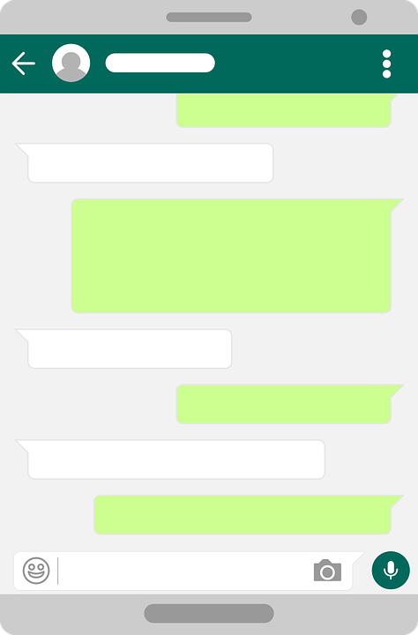
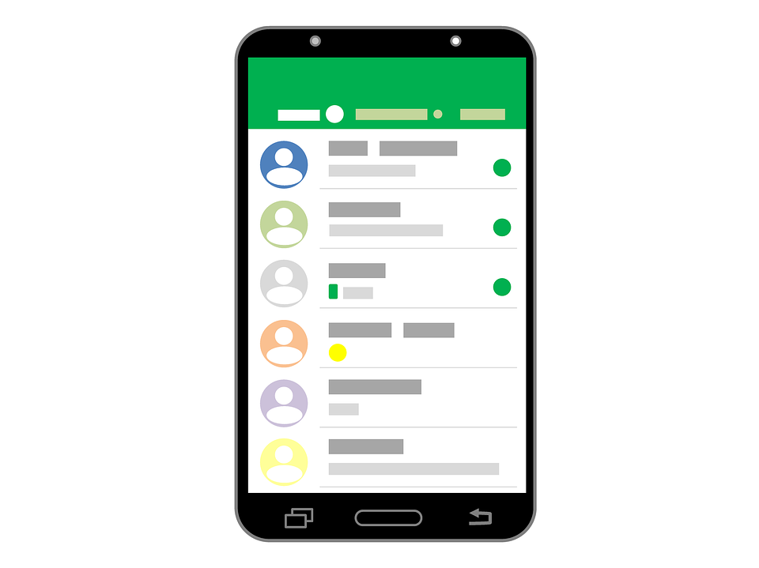
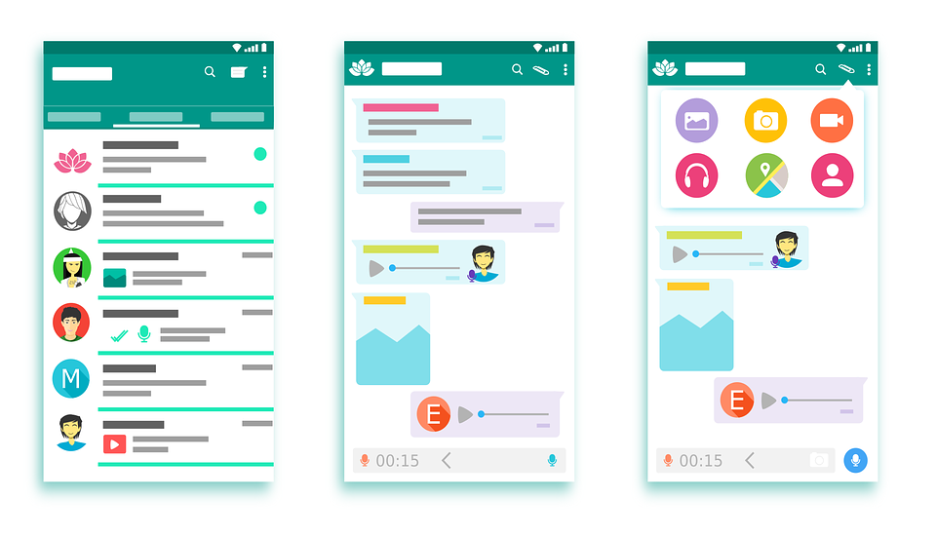

Bilder 0913-10
2
1
3
4
https://pixabay.com/vectors/whatsapp-chat-smartphone-internet-1900453/
https://pixabay.com/vectors/whatsapp-interface-apps-android-1660652/
https://pixabay.com/illustrations/whatsapp-chat-message-mobile-3012138/
https://pixabay.com/vectors/keyboard-mobile-qwerty-phone-1792310/

Slide 3
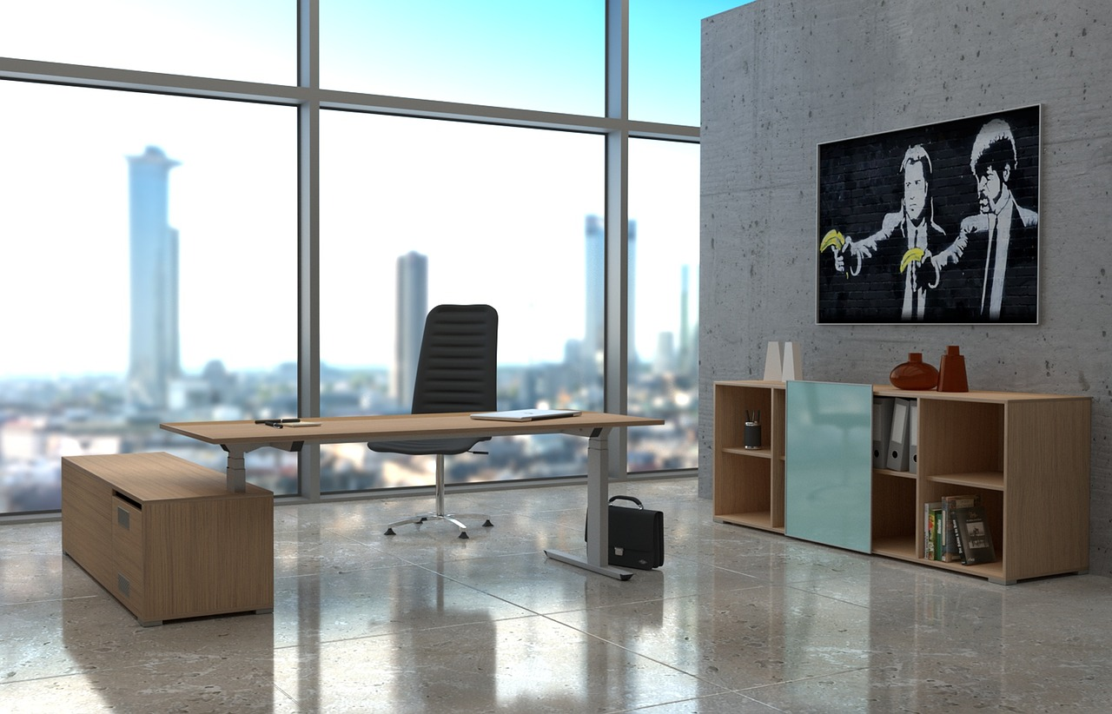
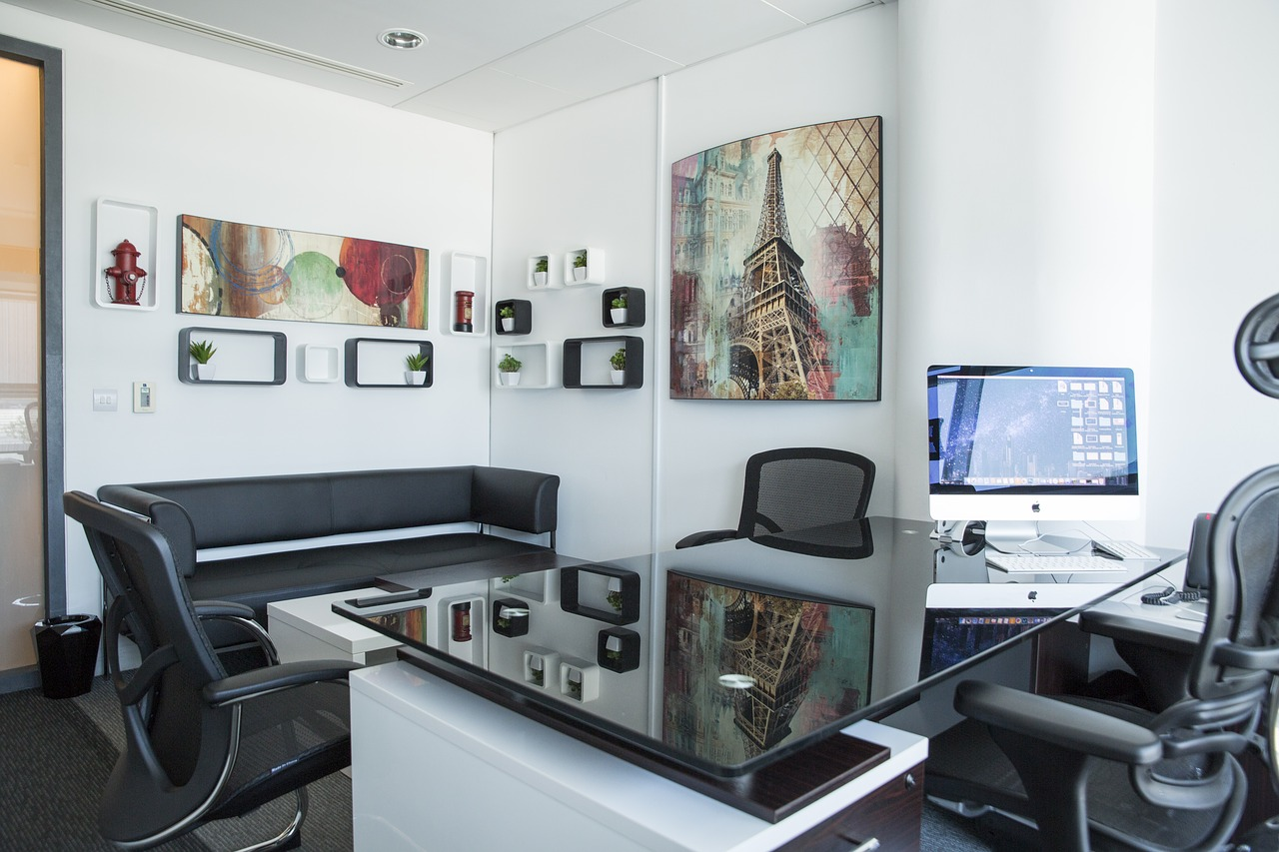
Bilder 0923-02
1
2

Slide 4
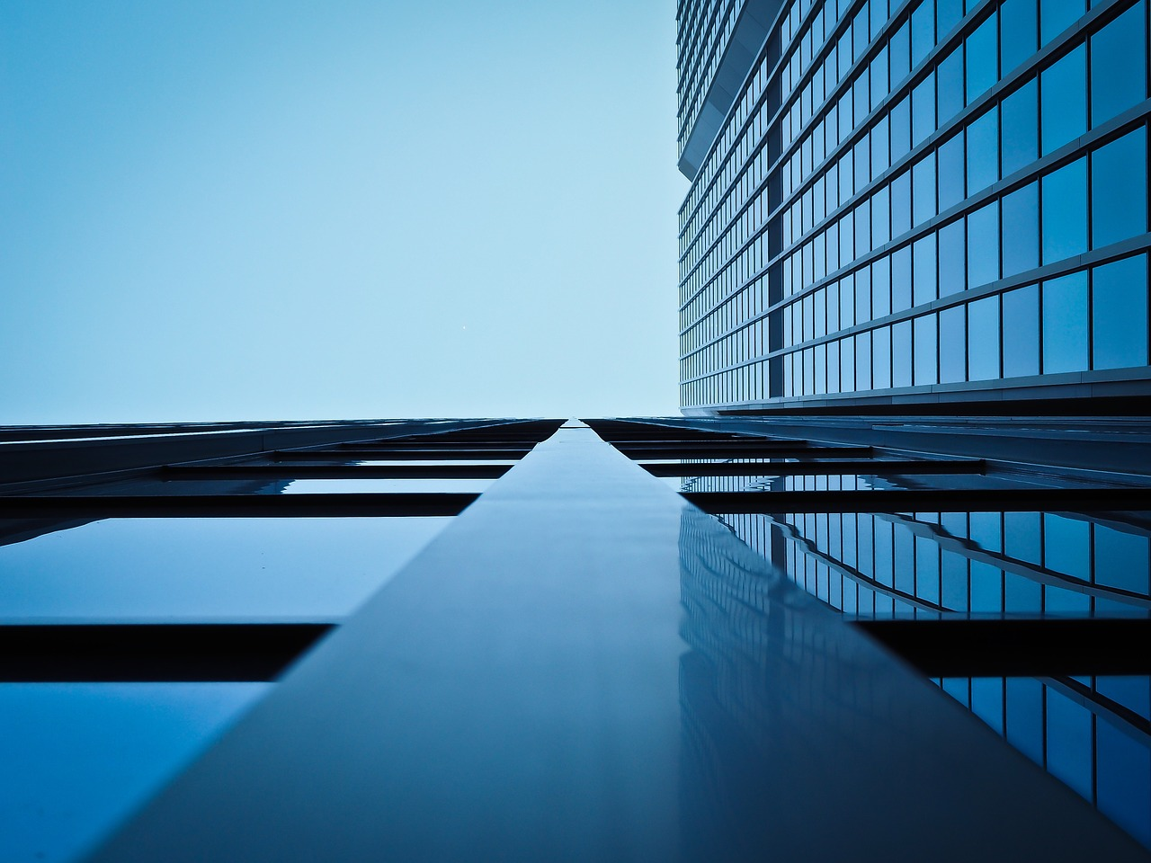
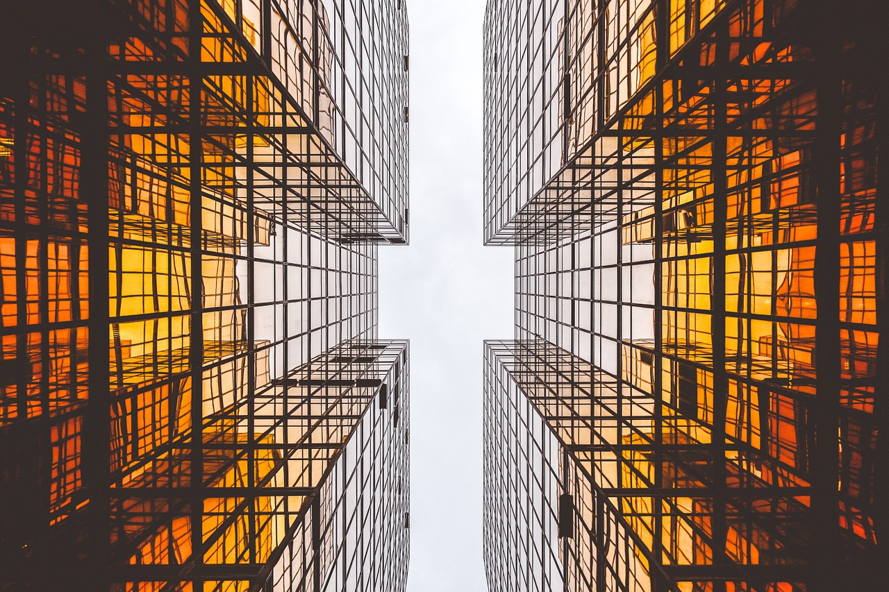
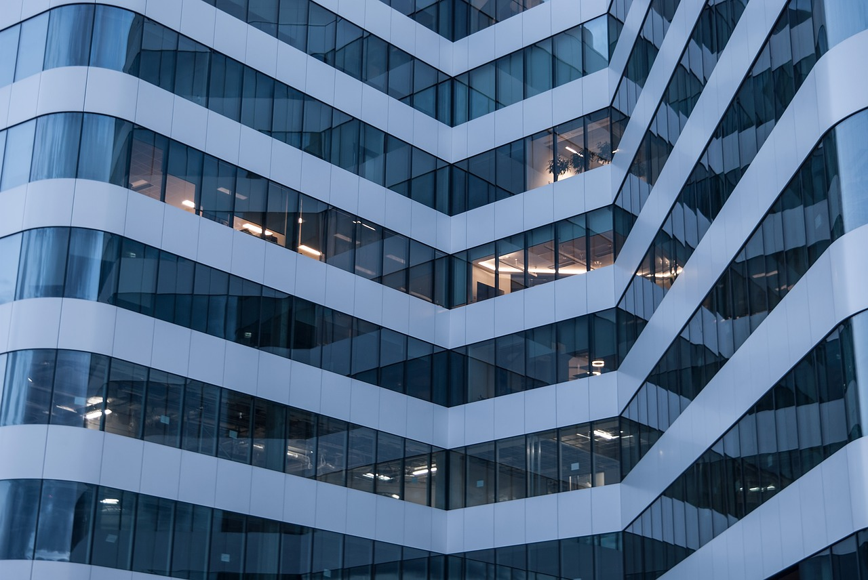
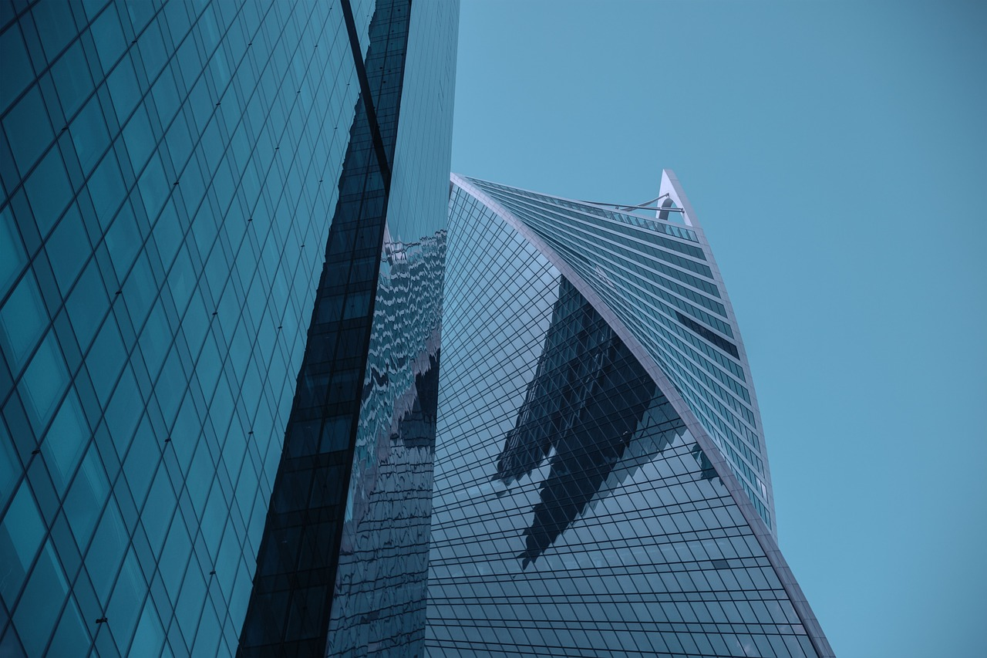
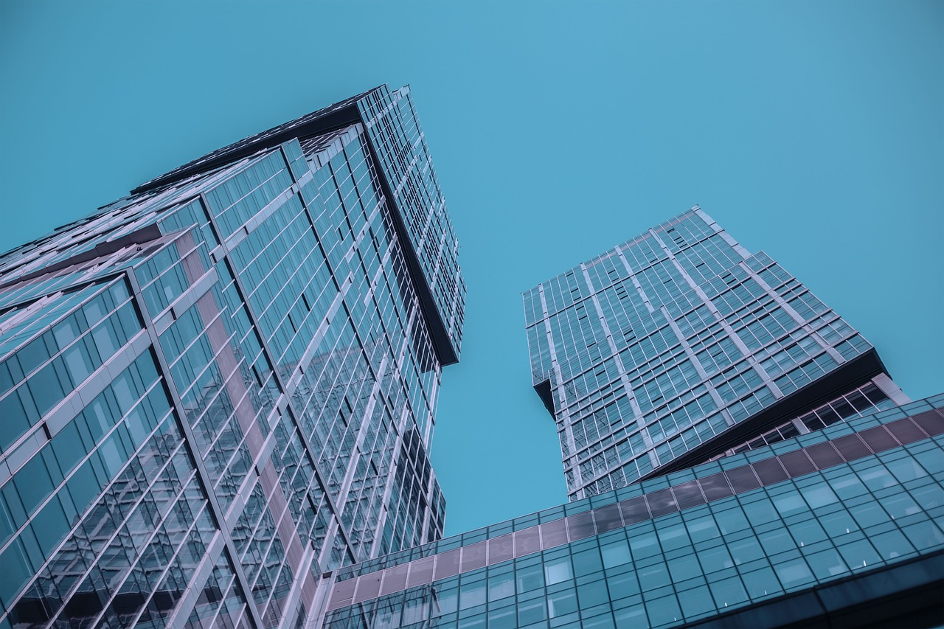
Bilder 0923-03
1
2
3
4
5

Slide 5
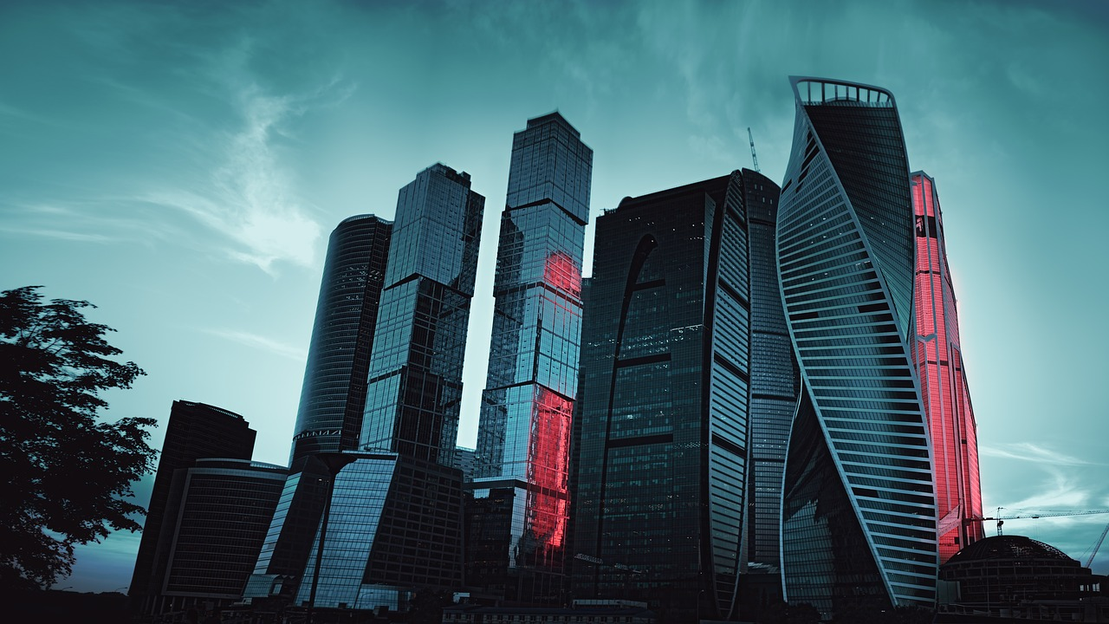
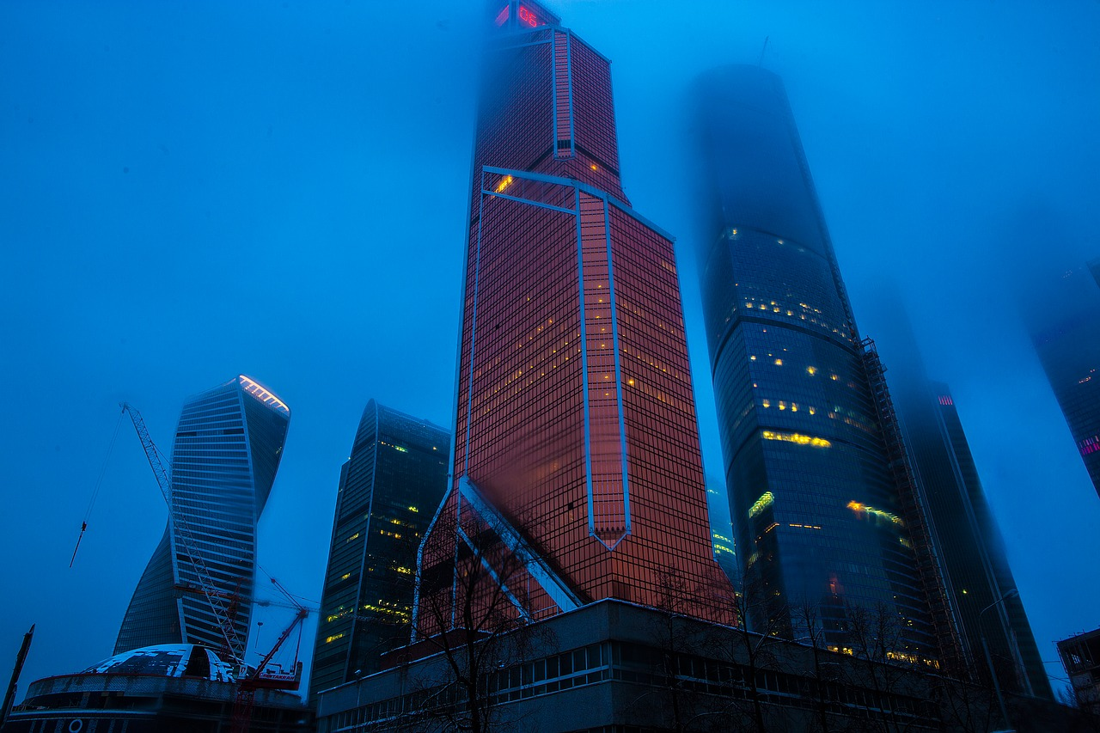
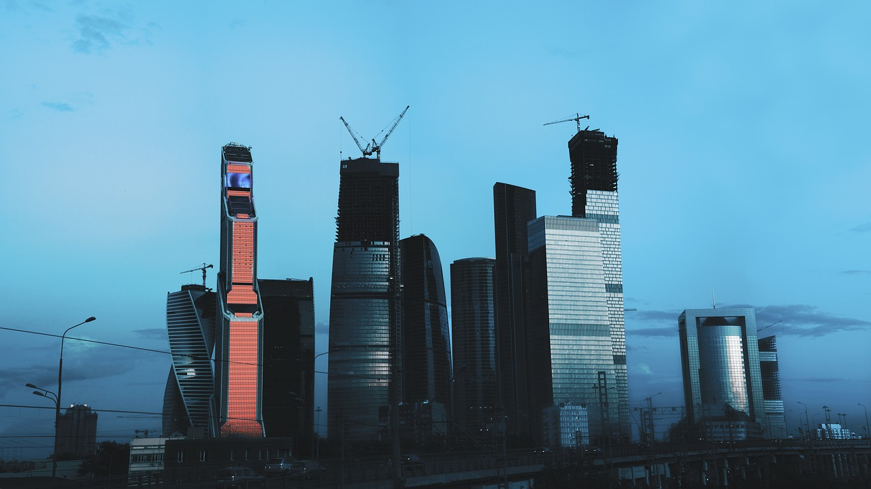
Bilder 0923-04
1
2
3

Slide 6
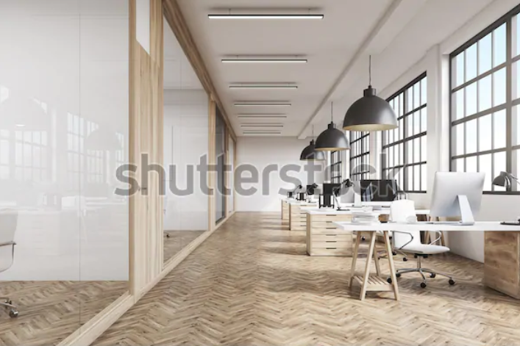
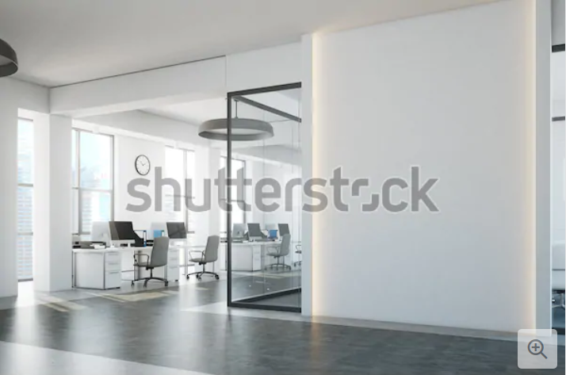
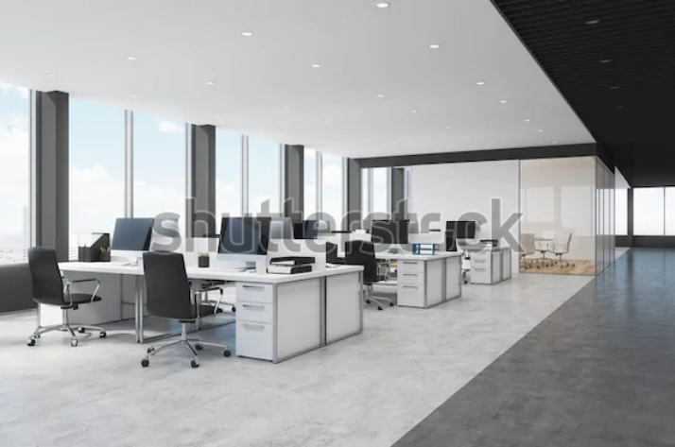
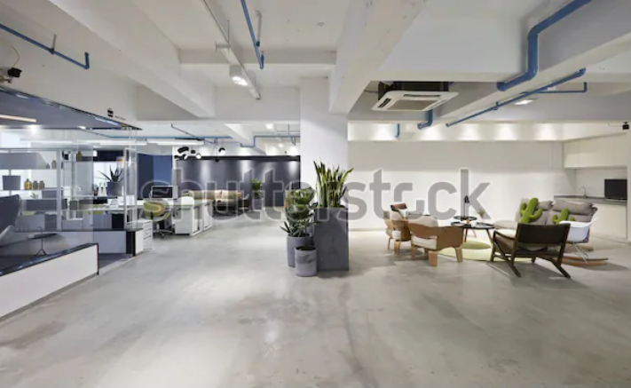
Bilder 0923-05, ca. 15 € je Bild
1
2
3
4
https://www.shutterstock.com/image-illustration/front-view-office-interior-row-dark-530221237
https://www.shutterstock.com/image-illustration/white-brick-open-space-office-interior-740413636
https://www.shutterstock.com/image-illustration/side-view-white-black-open-space-670450231
https://www.shutterstock.com/image-photo/fashion-modern-office-interiors-483411280

Slide 7
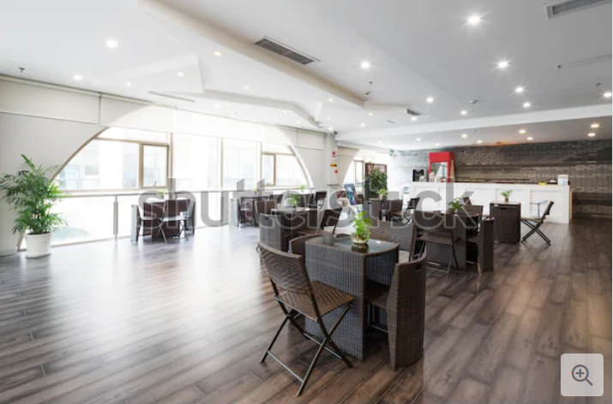
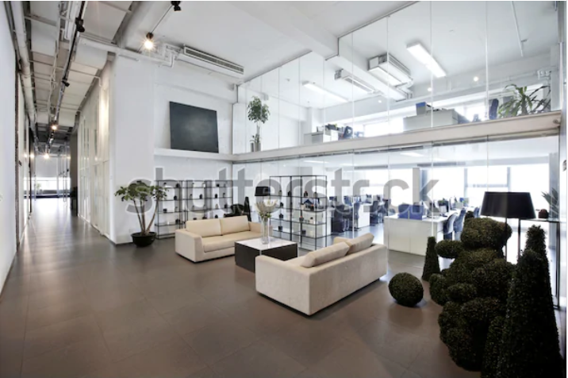
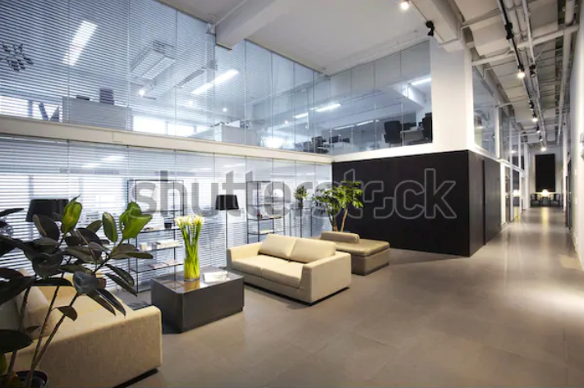
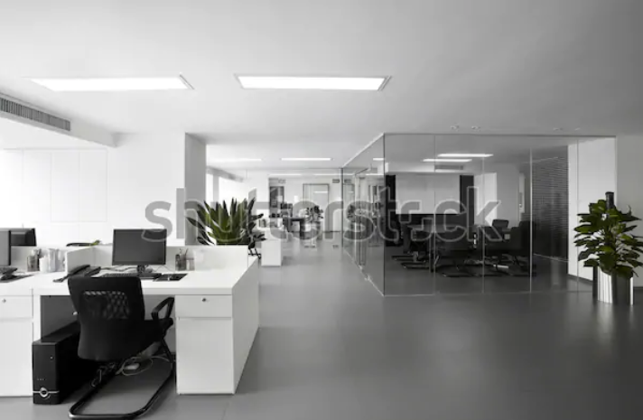
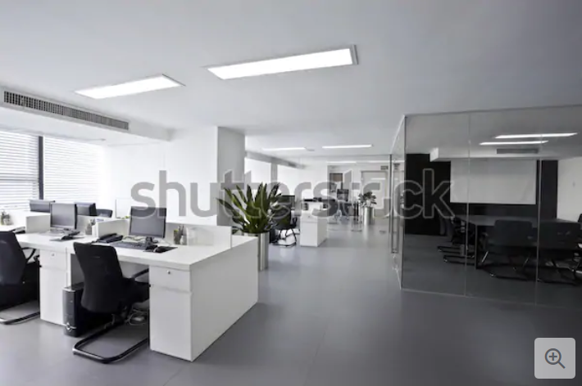
Bilder 0923-06, ca. 15 € je Bild
1
2
3
4
5
https://www.shutterstock.com/image-photo/decoration-furniture-coffee-bar-modern-gym-411631372
https://www.shutterstock.com/image-photo/modren-office-111830057
https://www.shutterstock.com/image-photo/modern-office-interiors-97066739
https://www.shutterstock.com/image-photo/simple-stylish-office-environment-164027042
https://www.shutterstock.com/image-photo/contracted-office-116677738

Slide 8
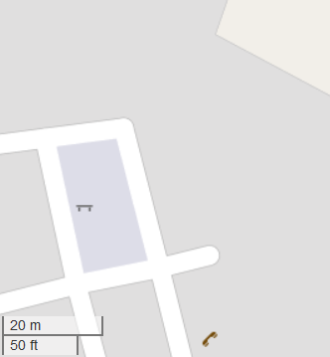
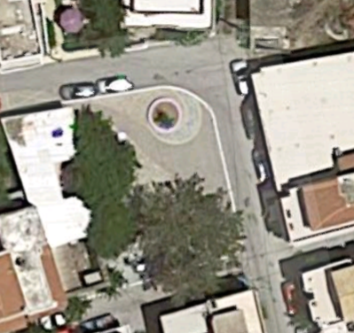
Bühne - Aufbau
Baum
Baum
Bühnen-bereich
Stativ Luft
Baum
Zuschau-er*innen-Bereich
FOH (Option2)
FOH

Slide 9
Bühne – Schätzung Maße
10 m
2 m
8 m
10 m
18 m
Baum
5 m

Slide 10
Bühne - Licht
Baum
Baum

Slide 11
Bühne – Material Cabuwazi
Diverses
1 X Beamer Acer P5330W
4 X Schlaufen 1,5m
1 X Schlaufe 2m
3 X Schlaufen 1m
1 X Schlaufe 0,5m
5 X Notkettenglied groß
3 X Karabinerhaken
9 X Schekel
1 X WD 40
7 X Saftis
1 X Vorhängeschloss
3 X Kabeltrommel
2 X JBL Boxen Mit Ständer und Kabel
10X LED Scheinwerfer + 1 Endwiderstand
1 X Nebelmaschine mit Fluid
1 X Mikrofonständer
1 X Werkzeugkasten mit komplett mit Tacker
1 X Akkuschrauber mit Bitsatz
Elektrokabel
2 X 6fachverteiler
1 X 12m
1 X 20m
6 X 9m bis 10m
5 X 3m bis 5m
5 X1m bis 2m
2 X 6,5m bis 7m
Kabel
12 X XLR 10m
1 X XLR 25m
1 X XLR 15m
1 X XLR 5m
1 X XLR 6,5m
1 X XLR 8,5m
1 X XLR 7m
1 X XLR 1m
1 X VGA 15m
10 X Dreifachverteiler kurz
1 X Dreifachverteiler 6m
Packliste weißer Umzugskarton
3 X Headset SX Sennheiser
2 X Wireless Mikro mit Empfänger Sennheiser
3 X Batterien AA
1 X Beamer Mitsubishi mit Anschlusskabel
1 X VGA 20m
2 X VGA 2m
1 X VGA 3m
2 X 50m Gaffaband schwarz
2 X Kabelbinder
1 X JBL Bluetooth Box XTREME mit Netzteil
1 X DMX Masterpult mit Netzteil + 2 LED USB
Lampen und Bedienungsanleitung

